Slide 1
Kapittel 11: Risiko og avkastning
Hovedmomenter i kapitlet:
Utdyping av risikobegrepet
Systematisk risiko for enkeltaksjer
Kapitalverdimodellen
Egenkapitalkostnad, gjeldskostnad og totalkapitalkostnad
Avkastningskrav i praksis

Slide 2
Innledning
Sammenhengen mellom risiko og avkastning er fundamental innen finansfaget
Hovedidé: Rasjonelle investorer har risikoaversjon: de pådrar seg ikke risiko uten å bli kompensert for det i form av høyere forventet avkastning.
Aksjemarkedet bestemmer prisen på risiko gjennom aksjekursene.
Hvis en investor ikke er villig til å pådra seg risiko, plasseres penger for eksempel i statsobligasjoner og man oppnår en avkastning lik risikofri rente

Slide 3
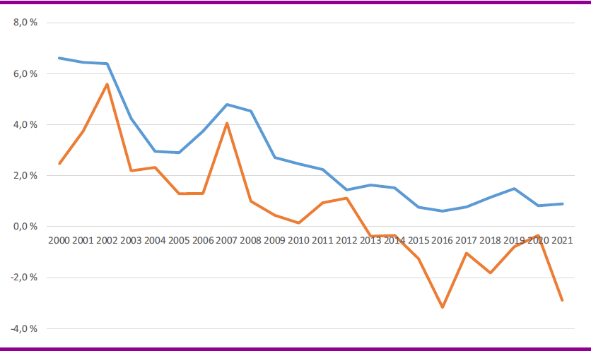
Nominell og realrente 3-årige statsobligasjoner i Norge 2000 - 2022

Slide 4
Nobelprisen i økonomi 1990

Slide 5
Markowitz fikk en genial ide

Slide 6
Presisering av risikobegrepet
Innenfor finansfaget er det vanlig å definere to typer av risiko:
Markedsrisiko, også kalt systematisk risiko
Bedriftsrisiko eller aksjespesifikk risiko, også kalt usystematisk risiko
Poenget er at ikke alle risikokilder i økonomien påvirker bedriftene på samme måte
Melkeprisen er viktig for verdien på Synnøve Finden, men påvirker neppe kursen på Hydro aksjen. Melkeprisen er en usystematisk risikokilde.
Økt rentenivå, derimot, påvirker alle bedriftene i markedet (om enn ikke like sterkt). Renten er en systematisk risikokilde. Andre eksempler kan være inflasjonsfare, økonomisk vekst, osv.
Usystematisk risiko eller bedriftsrisiko kan langt på vei fjernes ved å sette sammen flere aksjer i en portefølje, og derfor blir heller ikke en investor belønnet for å bære den. En portefølje hvor det meste av den usystematiske risikoen er fjernet kalles en veldiversifisert portefølje.

Slide 7
Effisiente porteføljer
I kapittel 10 introduserte vi begrepet effisiente porteføljer, det vil si porteføljer som gir høyest mulig avkastning for en gitt risiko, eller lavest mulig risiko for en gitt avkastning
Men diversifikasjon er ikke eneste mulighet en investor har for å redusere risiko – man kan også velge å plassere en andel risikofritt og på det beløpet oppnå en avkastning lik risikofri rente, r_{f}.

Slide 8
Kapitalmarkedslinjen (CML)
Anta at du har 1 000 kr å plassere. 350 kr plasseres i aksje Y (35 %) og resten risikofritt.
Hva blir forventet avkastning og standardavvik for din portefølje?

Slide 9
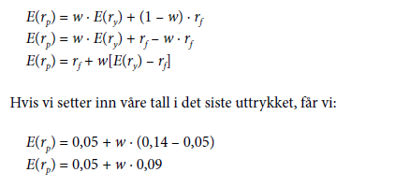
Kapitalmarkedslinjen (CML)
Andelen som plasseres i aksje Y settes lik w og andelen som plasseres risikofritt er dermed lik 1 – w
Porteføljens forventede avkastning E( ) blir: Med våre tall får vi:

Slide 10
Kapitalmarkedslinjen (CML)
Hva blir porteføljens standardavvik, ?
Siden standardavviket til den risikofrie plasseringen er 0, blir beregningen noe enklere:
I det tilfellet at en portefølje består av en risikofri plassering og en risikoutsatt plassering, er porteføljens standardavvik lik standardavviket til den risikoutsatte plasseringen multiplisert med andelen w i porteføljen

Slide 11
Kapitalmarkedslinjen (CML)
Helningen på kapitalmarkedslinja er:

Slide 12
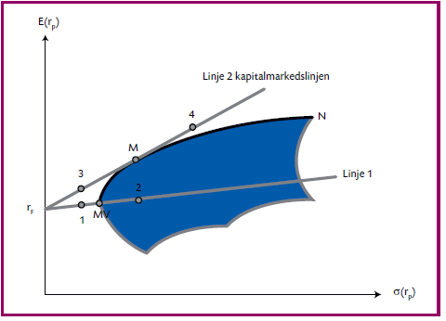
Effisiente porteføljer

Slide 13
Kapitalverdimodellen (KVM)
Kapitalverdimodellen (KVM) sier at forventet avkastning eller avkastningskrav på en aksje består av en risikofri rente r_{f} og aksjens risikopremie, som avhenger av aksjens systematiske risiko
Husk at all usystematisk risiko er diversifisert bort, slik at den ikke er relevant

Slide 14
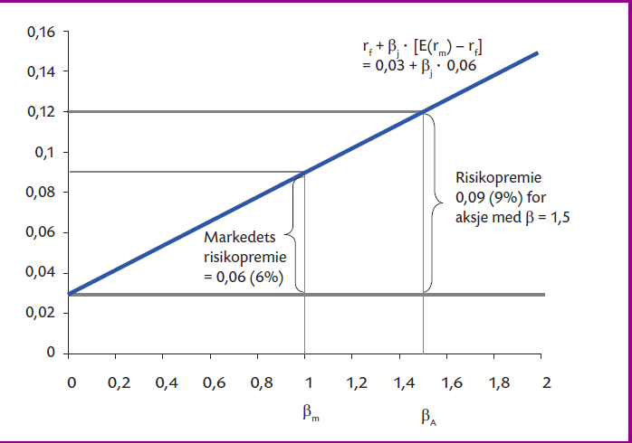
Kapitalverdimodellen (KVM) Eks: rf = 0,03, markedets risikopremie rm – rf = 0,06, β = 1,6

Slide 15
Risiko og avkastningskrav
Systematisk risiko (markedsrisiko) måler hvor følsom en enkeltaksjes avkastning er for endringer i markedet generelt, og måles med en aksjes beta (β)
Aksjebeta for en aksje j er gitt ved:

Slide 16
Aksjebeta - forts
Siden er kovariansen mellom aksje j og markedet, kan β_{j} uttrykkes som:
Jo høyere beta, jo mer følsom er avkastningen på en aksje for endringer i markedets avkastning. En beta på 1,2 for et selskap X betyr at hvis markedet generelt går opp med 1 %, er forventet økning i aksjekursen til selskap X 1,2 %.

Slide 17
Estimering av beta – minste kvadraters metode
Avkastning aksje j
X
X
Beste linje estimeres med mkm (least squares)
X
X
X
X
X
Helning = β
X
X
X
X
Avkastning marked

Slide 18
Estimering av beta – Olav Thon ASA Korrelasjon mellom Thon og markedet (OSEBX) er 0,60

Slide 19
Estimering av beta – Olav Thon ASA
Det kan være raskere å beregne beta med Excel direkte. Det betyr at vi estimerer sammenhengen at Y = β0 + β1X hvor Y er avkastning i Thon og X avkastning i markedet
Velg Data, Dataanalyse og Regresjon i Excel

Slide 20
Olav Thon ASA og marked 2018-2022

Slide 21
Olav Thon ASA med månedlige data 2018 – 2022

Slide 22
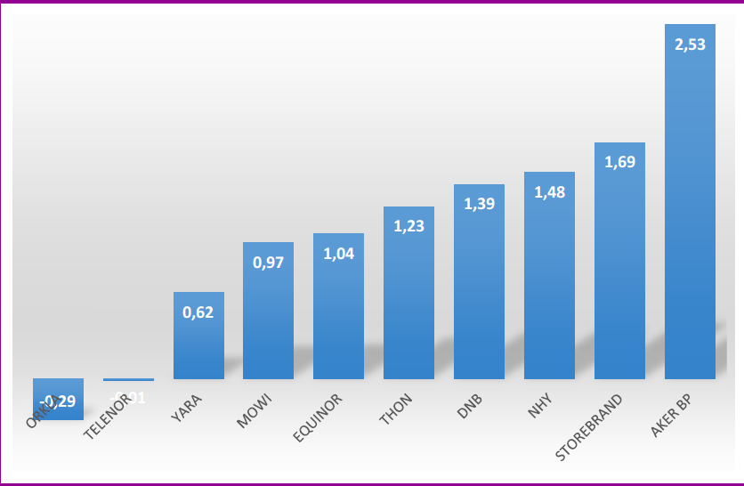
Aksjebeta 2018 – 2022 - basert på månedlig avkastning

Slide 23
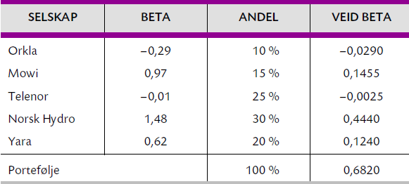
Porteføljebeta – veid sum av enkeltbetaene

Slide 24
Avkastningskrav til totalkapitalen, WACC
Målet vårt er å komme fram til et korrekt mål på avkastningskravet i et prosjekt. Det betyr at vi må utføre 3 beregninger
Hva er egenkapitalens avkastningskrav?
Hva er gjeldskostnaden eller gjeldsrenten?
Egenkapitalens avkastningskrav og gjeldsrenten veies til slutt sammen for å finne avkastningskravet til totalkapitalen, som vi kaller WACC eller i.
WACC = «Weighted Average Cost of Capital»
For å finne egenkapitalens avkastningskrav skal vi benytte kapitalverdimodellen, mens gjeldsrenten som regel er oppgitt

Slide 25
Avkastningskrav til totalkapitalen, WACC
Vi skal beregne totalavkastningskravet til et prosjekt, og finner først egenkapitalens avkastningskrav med kapitalverdimodellen, deretter tar vi inn gjeldsrenten og veier sammen for å finne WACC.
Beregning av egenkapitalkostnad eller egenkapitalens avkastningskrav re
re = rf + βe(rm – rf)
rf = 0,03
rm = 0,09
βe = 1,55
re = 0,03 + 1,55 • (0,09 – 0,03) = 0,1230 eller 12,30 %

Slide 26
Avkastningskrav til totalkapitalen, WACC
Beregning av gjeldsrente rg kan vi også gjøre med kapitalverdimodellen dersom gjelden er omsatt slik at vi kan finne en gjeldsbeta. Det vil bare unntaksvis være tilfellet, så som regel er gjeldsrenten oppgitt rg = rf + βg(rm – rf)
rf = 0,03
rm = 0,09
βg = 0,24
rg = 0,03 + 0,24 • (0,09 – 0,03) = 0,0444 eller 4,44%

Slide 27
Gjeldskostnad (gjeldsrente)
Det er i prinsippet også mulig å bruke kapitalverdimodellen for å finne gjeldsrenten, men det er et betydelig problem at det bare er de største bedriftene som har omsettelig gjeld (obligasjons-gjeld), og denne gjelden omsettes også sjelden
Uten å ha prisingsdata på gjeld, kan vi ikke finne relevant gjeldsbeta
Ofte kan man observere direkte hva bedrifter betaler i låne-renter. Dette avhenger av kredittverdighet

Slide 28
Avkastningskrav til totalkapitalen, WACC
Til slutt veier vi sammen kostnader for egenkapital og gjeld for å finne totalkapitalens avkastningskav.
Vi må bruke markedsverdi av egenkapital og gjeld når vi skal finne kapitalkostnad for totalkapitalen. Verdien av egenkapitalen kan for børsnoterte selskaper direkte observeres ved børskurser. Disse kan avvike betydelig fra bokført verdi.
Hvis et selskap ikke er i betalingsvansker, kan vi gå ut fra at markedsverdi for gjeld er lik bokført verdi
V = total markedsverdi for selskapet
E = markedsverdien av egenkapitalen
G = markedsverdien av gjeld
V = E + G
1 = E/V + G/V

Slide 29
Avkastningskrav til totalkapitalen, WACC
Avkastningskrav for totalkapitalen:
WACC = r_{t} = r_{e} ∙ E/V + r_{g} ∙ (1 – s) ∙ G/V
Pass på at gjeldsrenten skal uttrykkes etter skatt
Vi skal legge til grunn at egenkapitalandelen E/V er 0,40 eller 40 %, slik at gjeldandelen G/V er 0,60 eller 60 %
Vi har tidligere funnet at avkastningskravet til egenkapitalen er 0,123 eller ca. 12,3 %, og vi fant at gjeldsrenten er 4,44 %
Dette gir at totalkapitalens avkastningskrav eller WACC, blir

Slide 30
Avkastningskrav i praksis
Kapitalverdimodellen er ikke like relevant for investorer som ikke eier en veldiversifisert portefølje. For slike investorer vil også usystematisk risiko være viktig
Betaverdier er bare tilgjengelig for børsnoterte selskaper. Publisere verdier kan brukes som en tilnærming for andre selskaper i samme bransje
Betaverdier kan justeres for ulik finansiell og driftsmessig risiko.

Slide 31
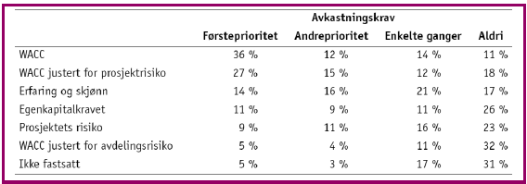
Bruk av avkastningskrav i praksis
I 2012 publiserte Berg, Korsemmoosor Østeby og Graff Nesse en studie blant Norges 500 største bedrifter for å undersøke både hvilke metoder som ble benyttet for å analysere investeringsprosjekter, og hvordan avkastningskrav ble bestemt

Slide 32
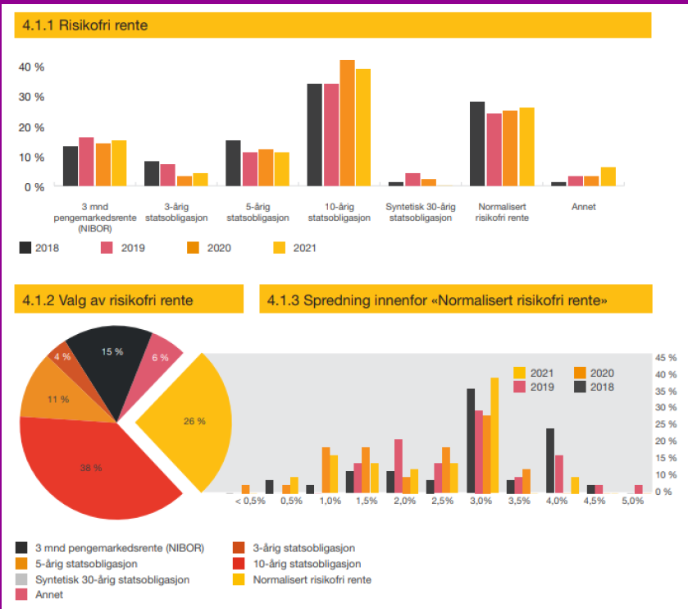
Hvilken kortsiktig rente skal brukes ved beregning av WACC?
I Norge gjennomfører PricewaterhouseCoopers (PwC) og Norske Finansanalytikeres Forening (NFF) regelmessig en undersøkelse som søker å finne svar på hvordan bedrifter i praksis bestemmer denne – og de fleste bruker 10-årig statsobligasjonsrente

Slide 33
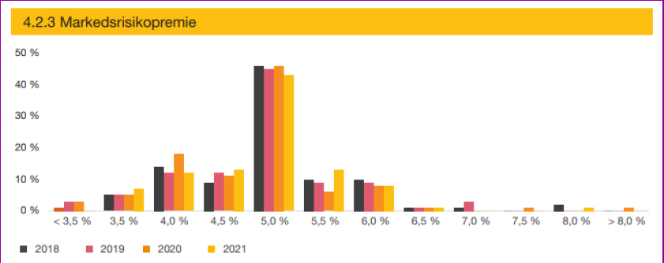
Hvilken risikopremie skal brukes ved beregning av WACC?
De fleste legger til grunn en risikopremie på 5 %

Slide 34
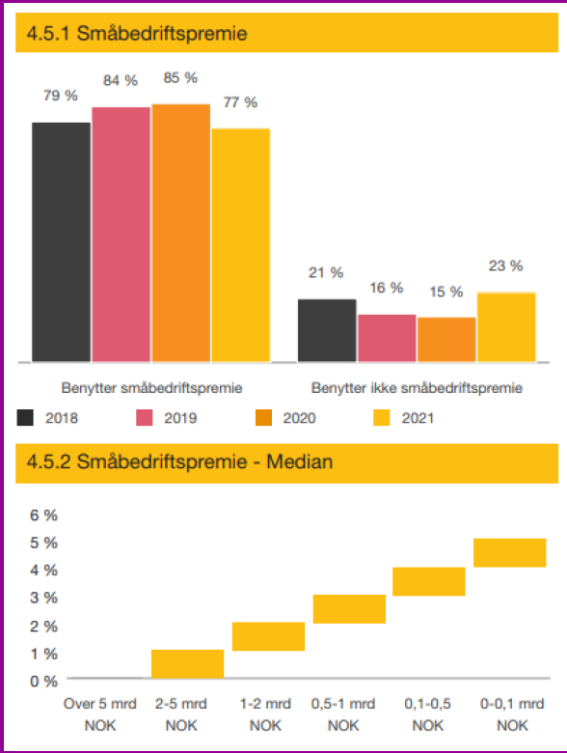
Hva med småbedriftene?
Risikoen er ofte høyere for småbedrifter pga. småbedrifter kanskje er avhengige av nøkkelpersoner i driften, og samtidig kan bedriftene være avhengig av noen få kjerneprodukter og kunder. Tilgangen på finansiering kan også være vanskeligere for småbedrifter enn store bedrifter. Rundt 80 % bruker småbedriftspremie i avkastningskravet.

